Slide 1

Projet Madera 4ème Livrables RIL 2018-2020
R. CHRETIEN
A. BROCHARD
U. HASSED
V. HALLAY

Slide 2
Sommaire
Projet
Technique
Démonstration
Maintenance
Clôture de projet

Slide 3
Projet

Slide 4

Introduction et contexte
Notes:
- Introduction a notre présence ici (Oral de clôture de projet)
Présentation Madera entreprise de batiment en bois etc
Equipe projet recruté pour un projet precis

Slide 5

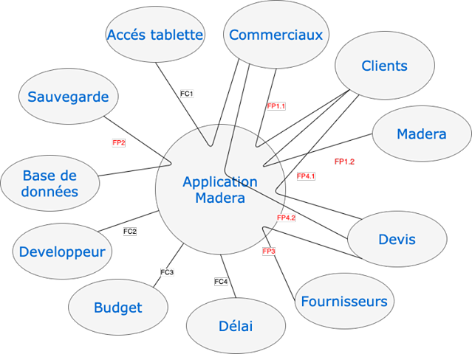
Besoin/Objectif

Slide 6

Méthode Agile

Slide 7
Equipe projet
Product Owner : Romain CHRETIEN
Scrum Master : Ulrich HASSED
Team développement : Valentin HALLAY, Allan BROCHARD

Slide 8
Pourquoi l'agilité ?
Accroître la visibilité du projet avec le client
Faire face à la conduite du changement
Livraisons de meilleure qualité
Une cohésion d'équipe renforcée
Une gestion des délais différente

Slide 9
Agilité
Product BackLog
Sprint

Slide 10
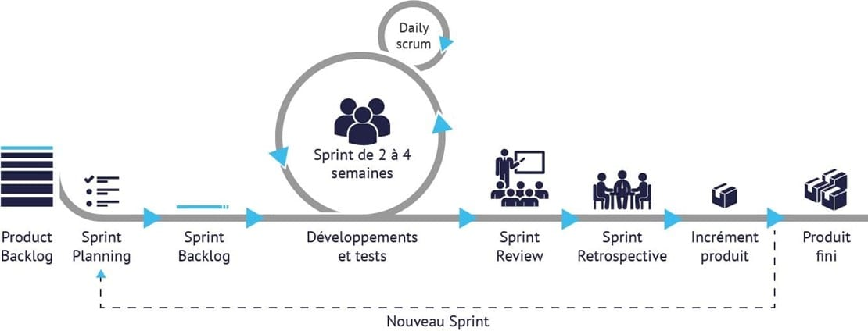
Scénario agile
Planning Poker

Slide 11
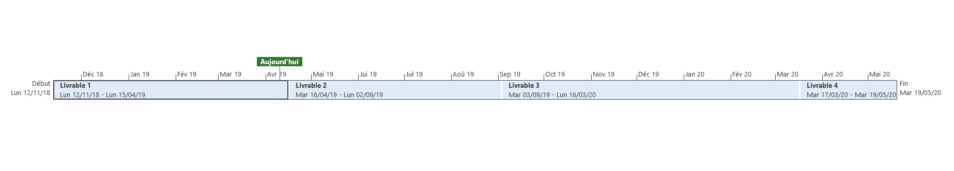
Planning prévisionnel

Slide 12
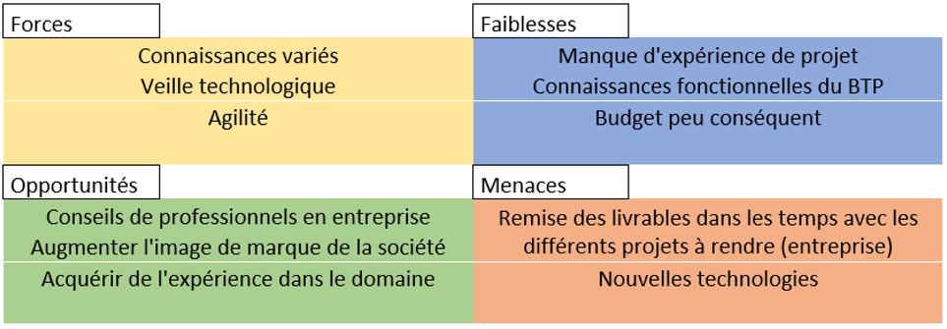
SWOT

Slide 13
Sécurité
Contrainte matériel
Utilisation responsable du matériel et de l’application
Définir les cadres d’action de chacun
Sécuriser les données
Effectuer des contrôles

Slide 14
Technique

Slide 15


Langage

Slide 16




Outils

Slide 17
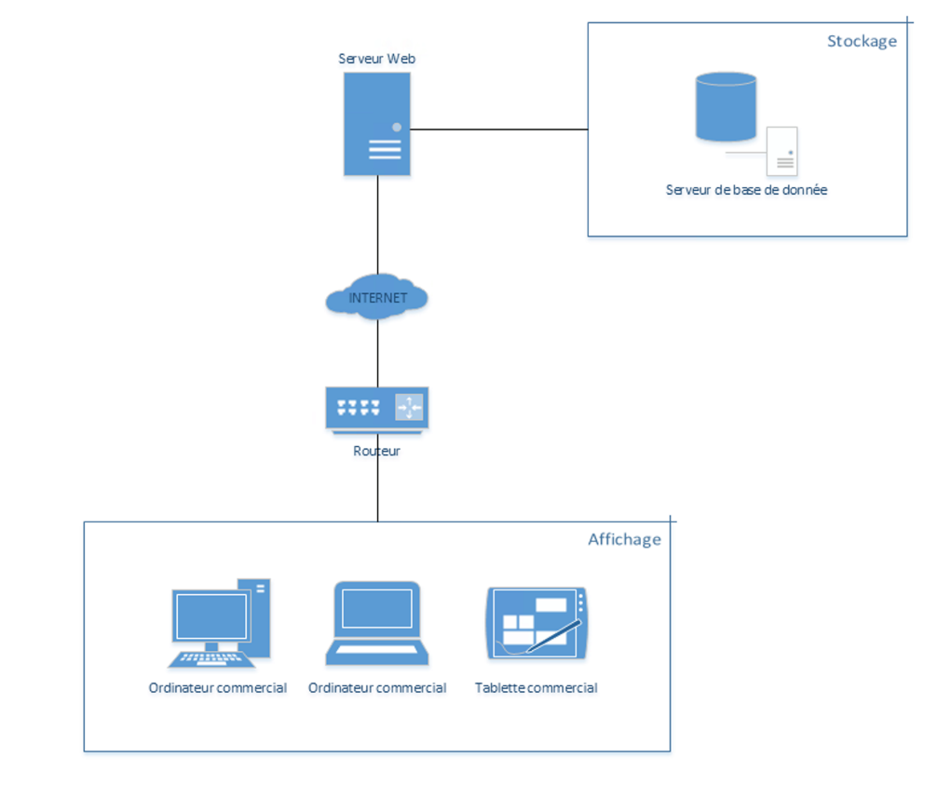
Architecture

Slide 18
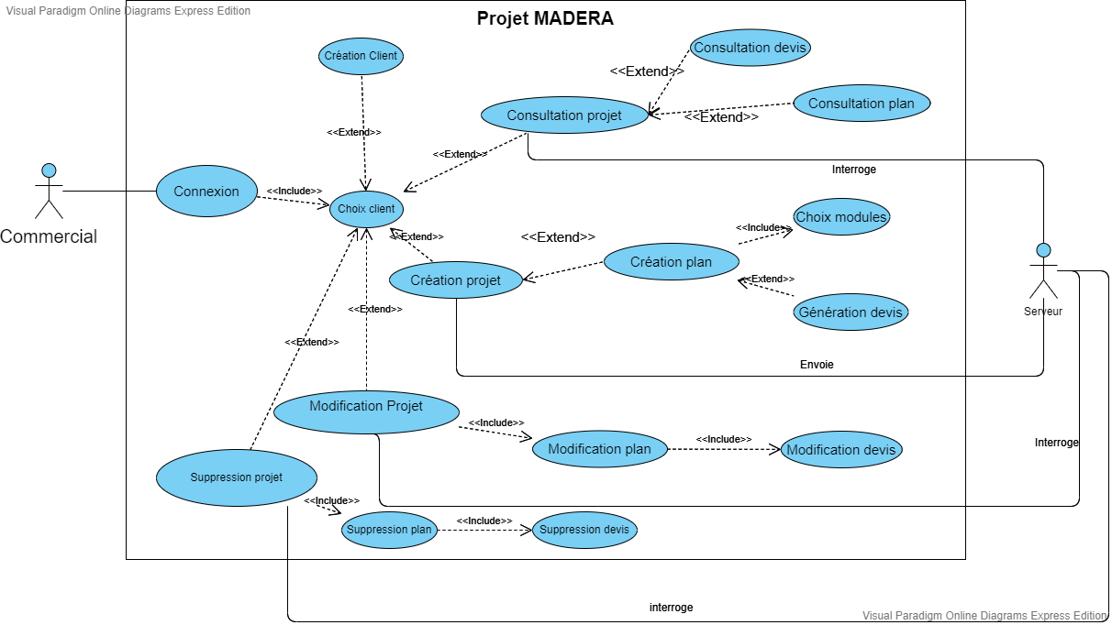
UML : Diagramme de cas d’utilisation

Slide 19
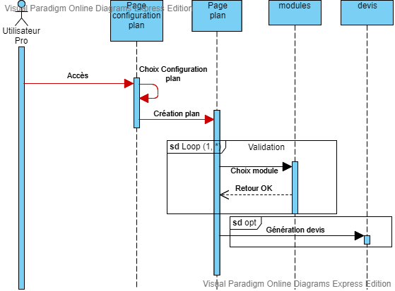
UML : Diagramme de séquence « Création plan »

Slide 20
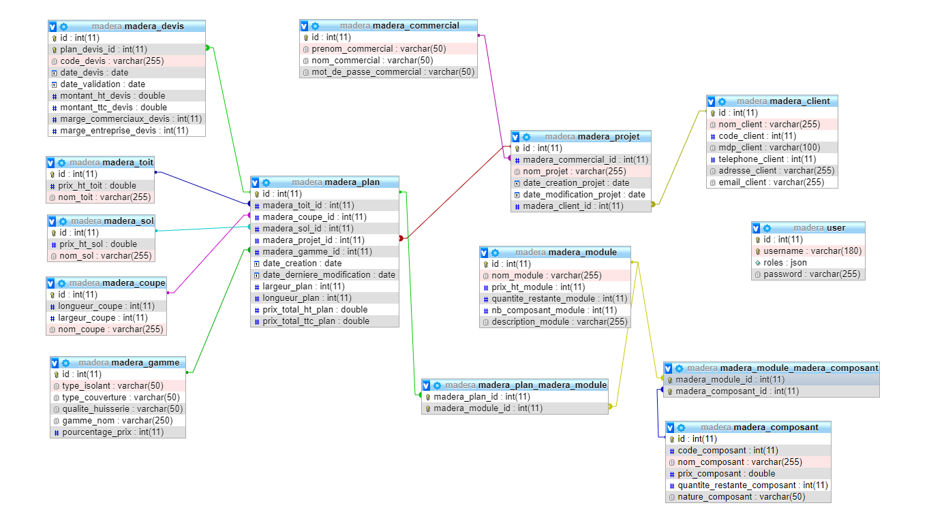
MCD

Slide 21

Déploiement

Slide 22
Demonstration

Slide 23
Maintenance

Slide 24

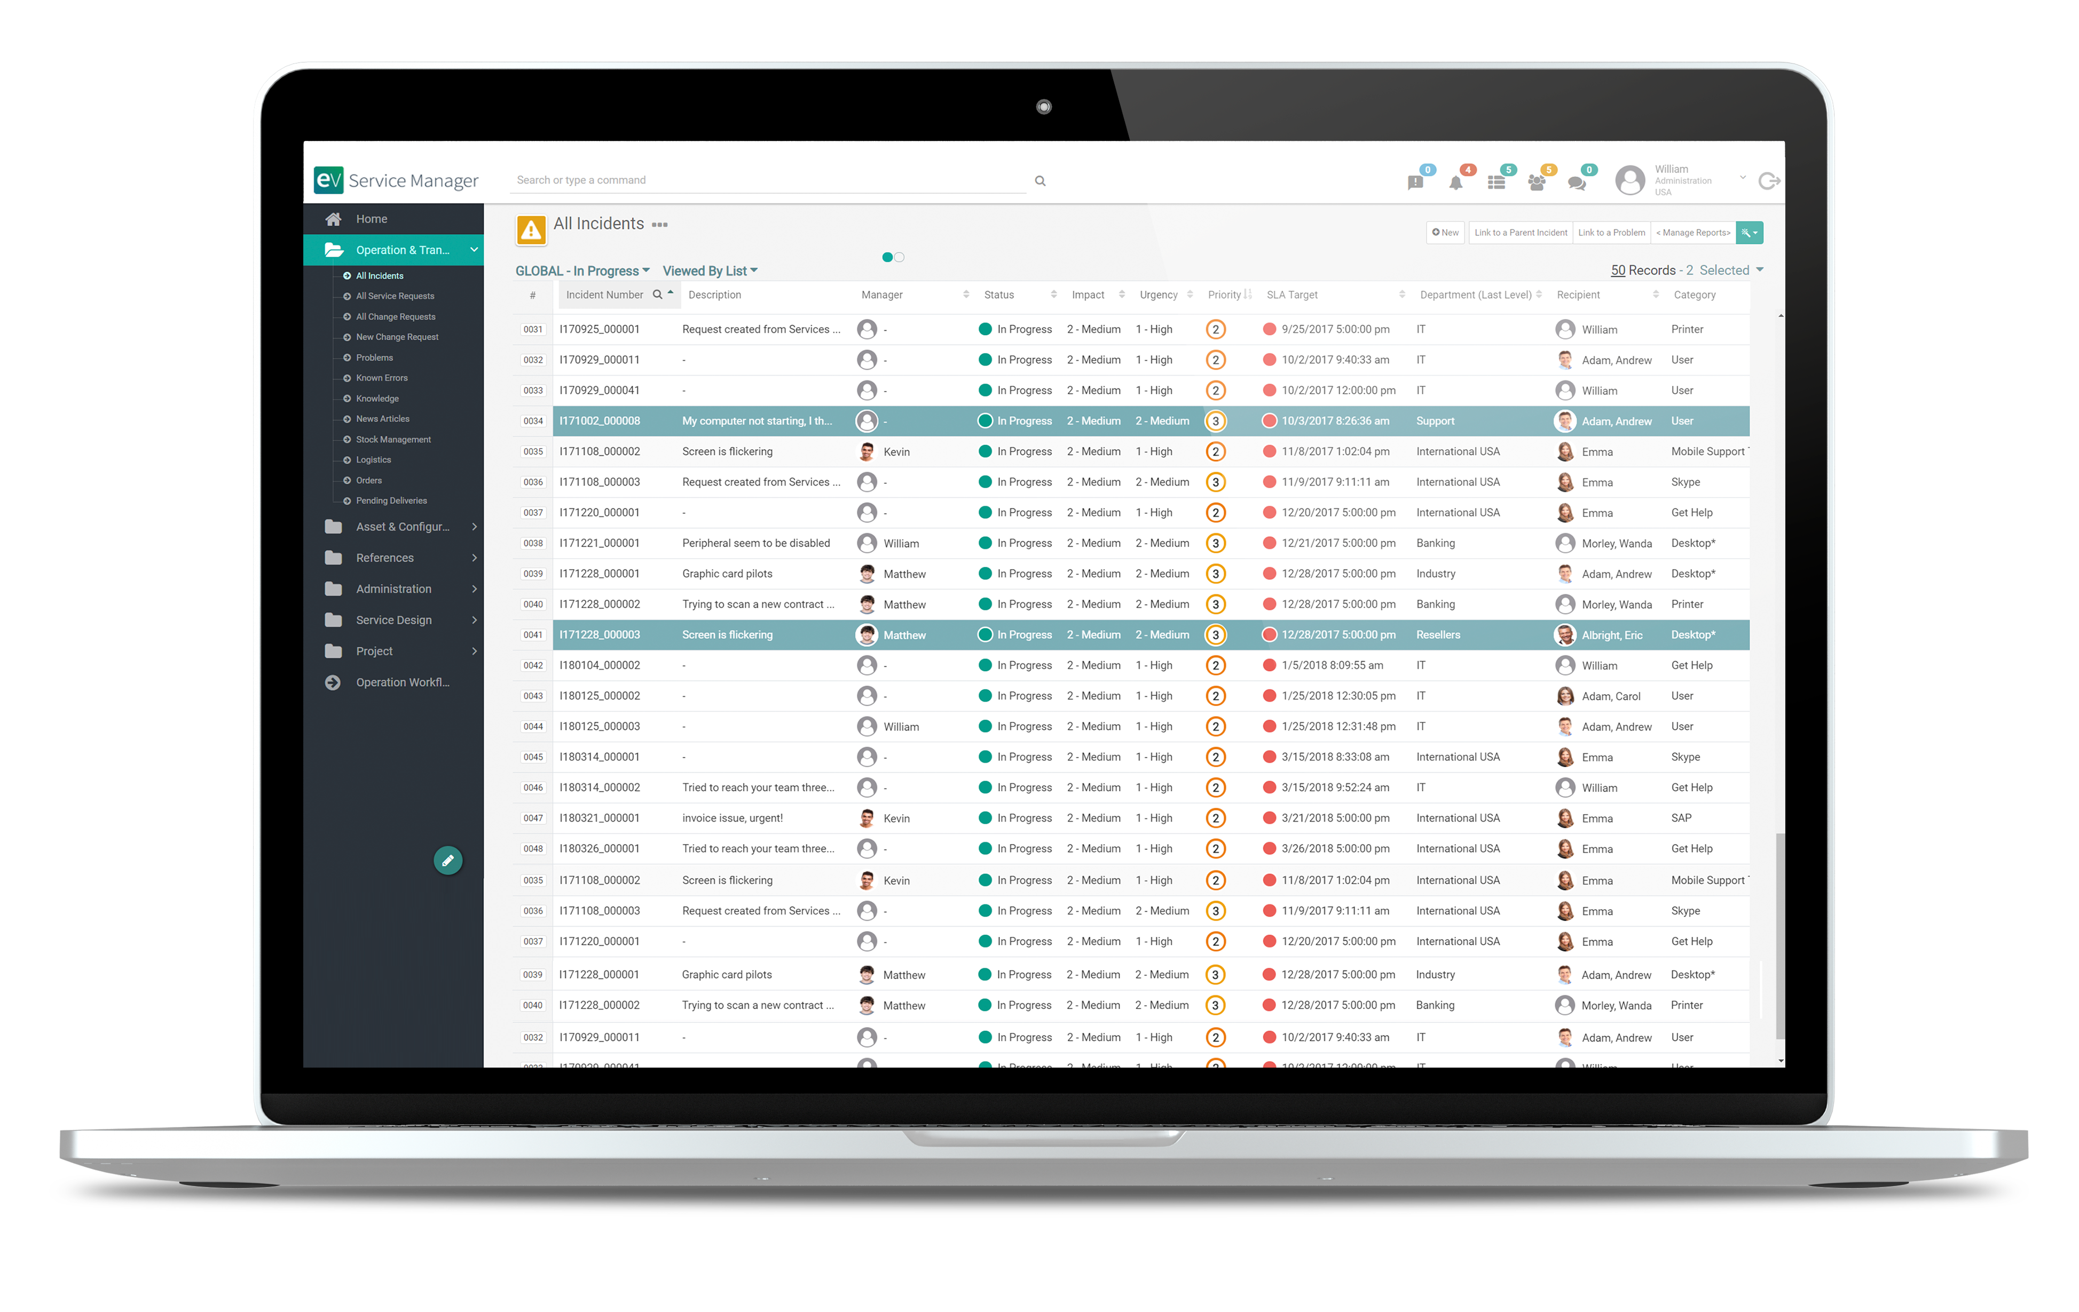
Support/Demande d'évolution

Slide 25
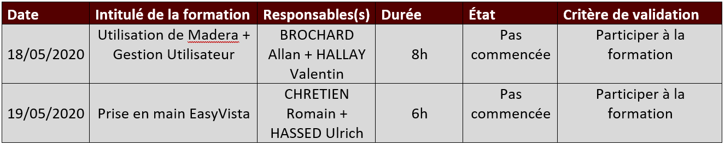
Formation
Objectif
Support de formations
Validation

Slide 26
Clôture de projet

Slide 27
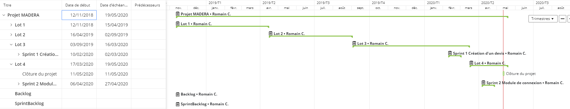
Planning réel

Slide 28
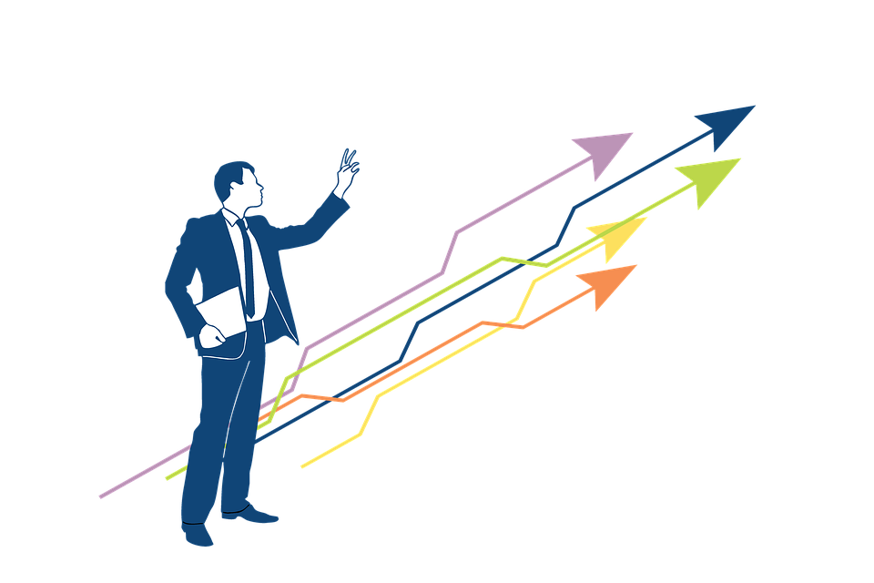
Axes d’évolutions

Slide 29
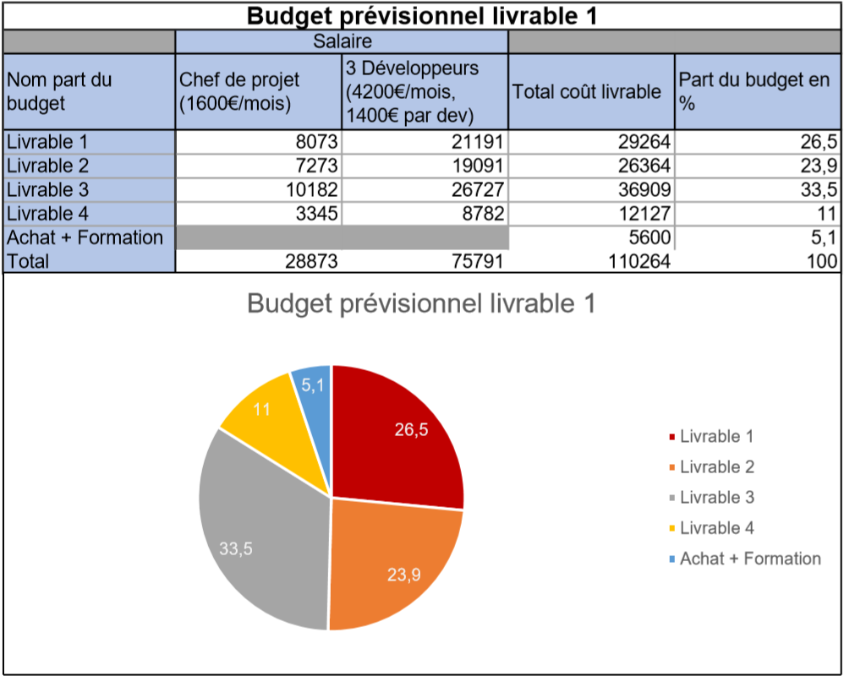
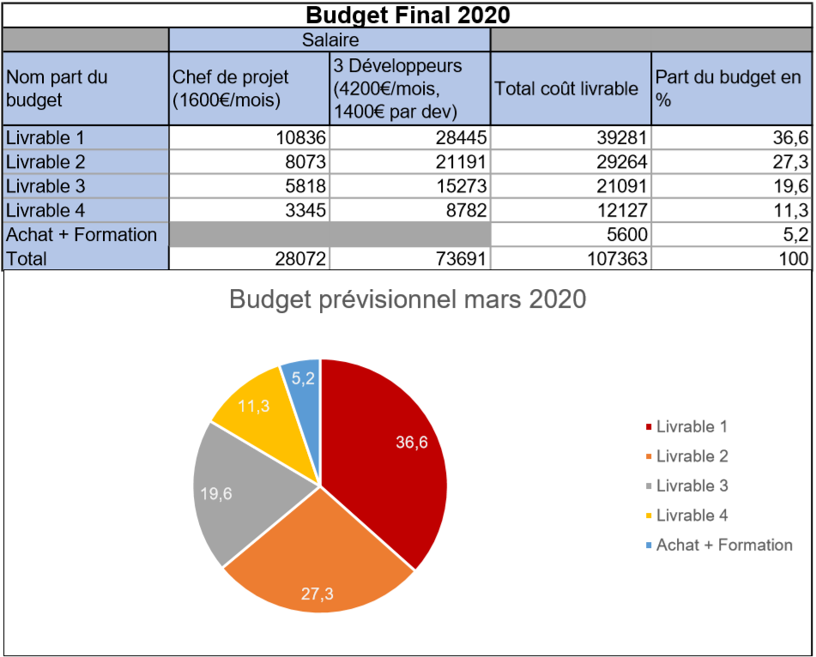
Budget

Slide 30
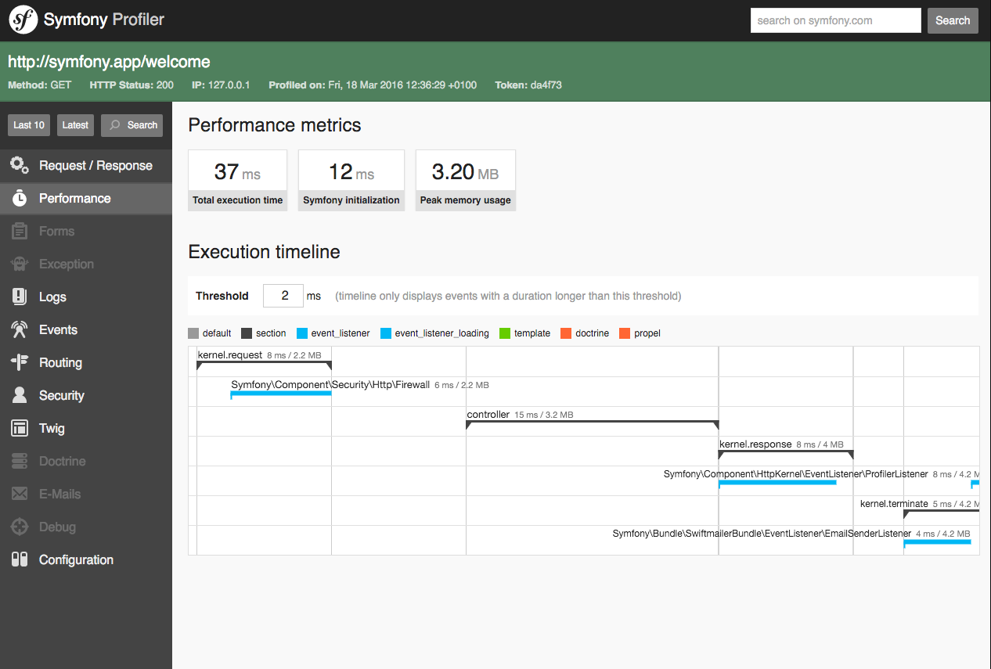

Indicateurs
Indicateur de performance
Indicateur de Satisfaction

Slide 31
Indicateurs
Indicateur d’effet collatéral
Indicateur de Budget

Slide 32

Risque exceptionnel

Slide 33

REX MADERA

Slide 34

REX Etudiant

